Slide 1
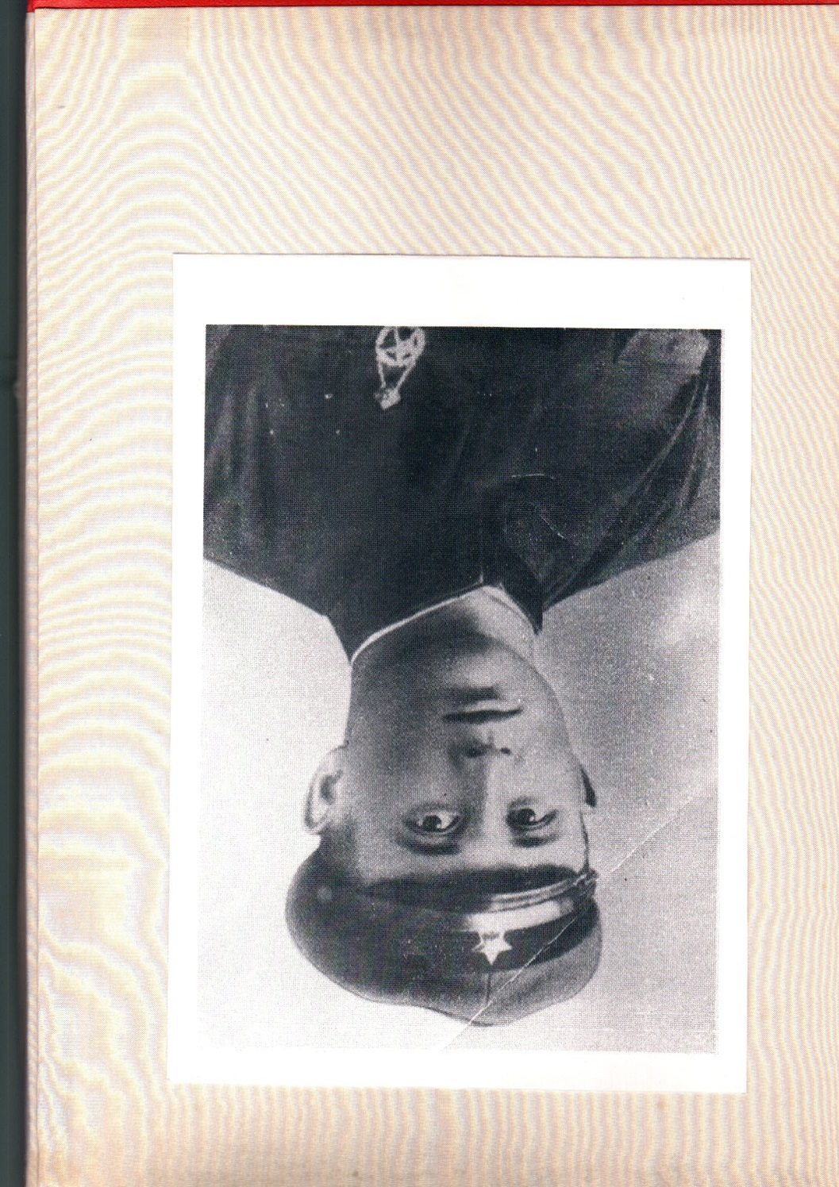
Советлар Союзы Герое
Вәлиев Габделәхәт Габделгани улы.

Slide 2

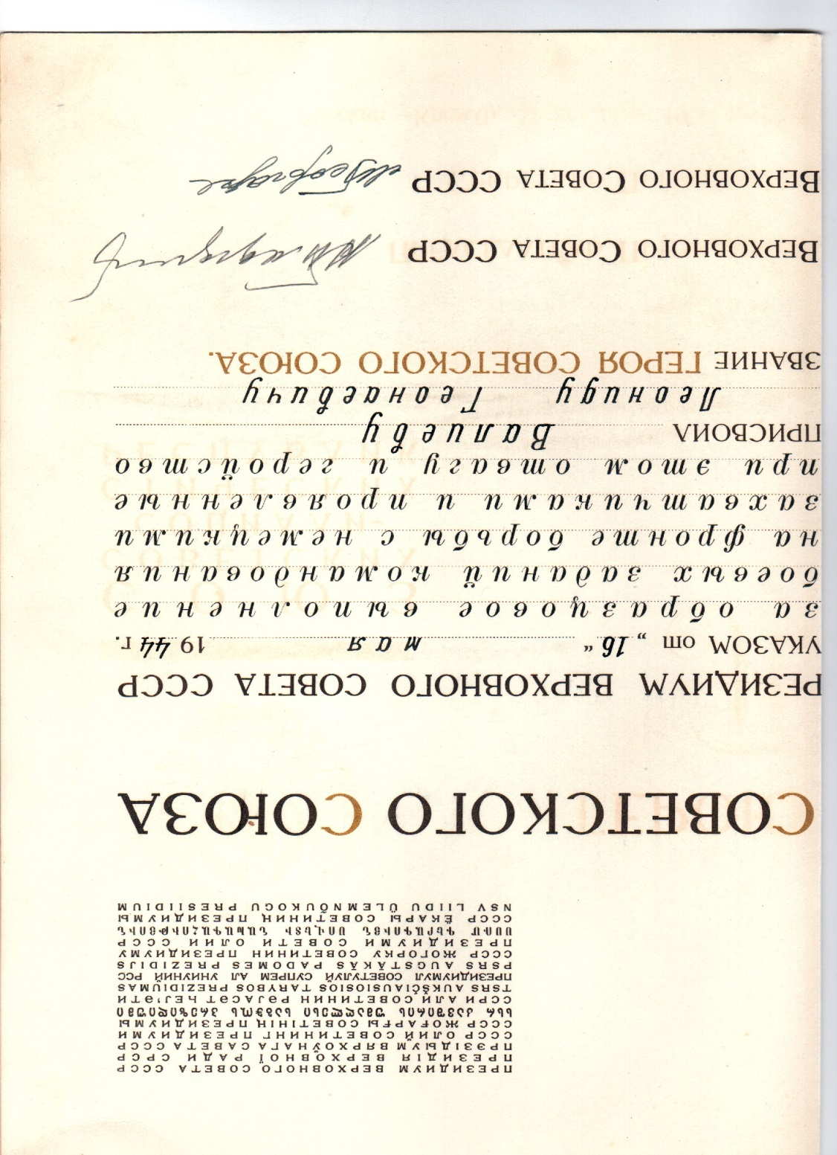

Slide 3
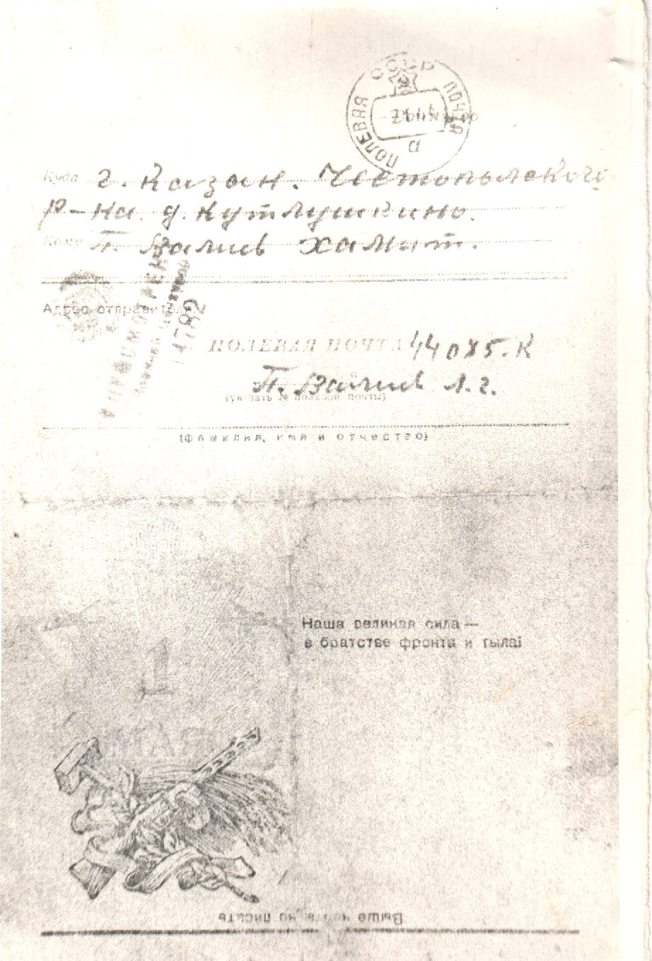
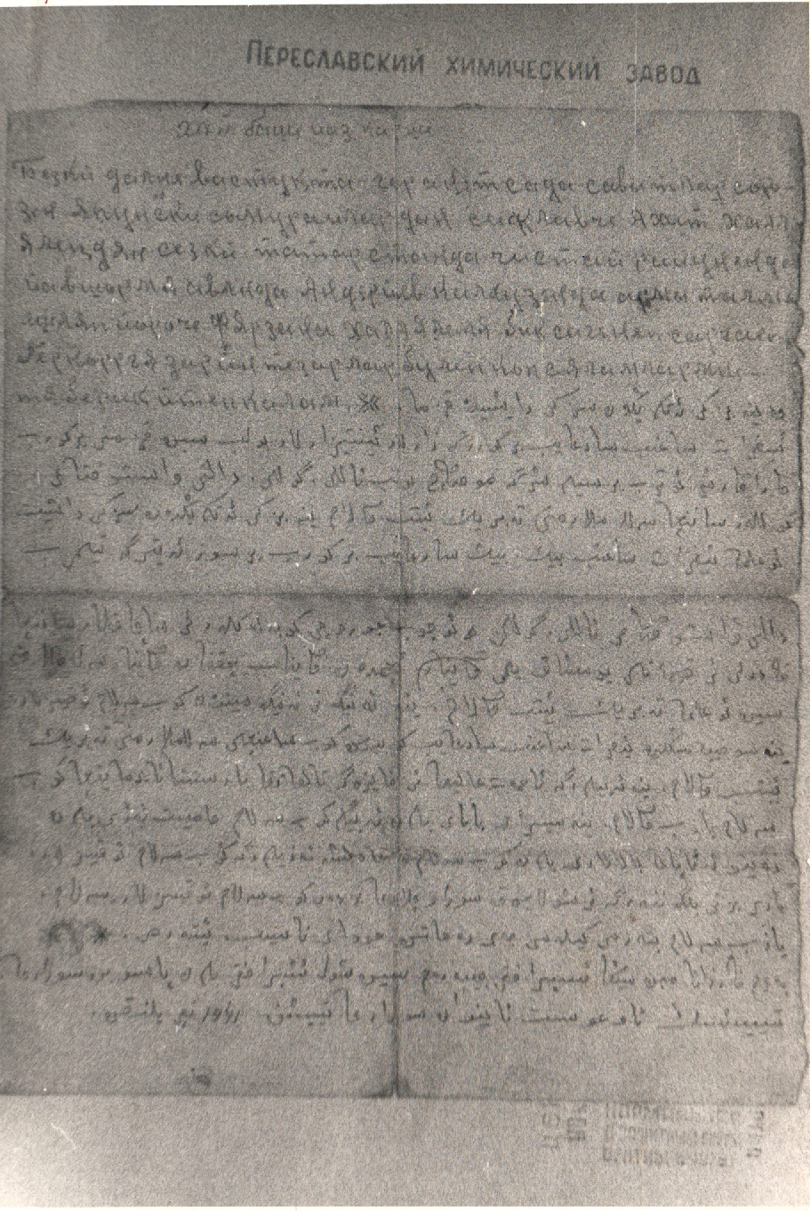

Slide 4
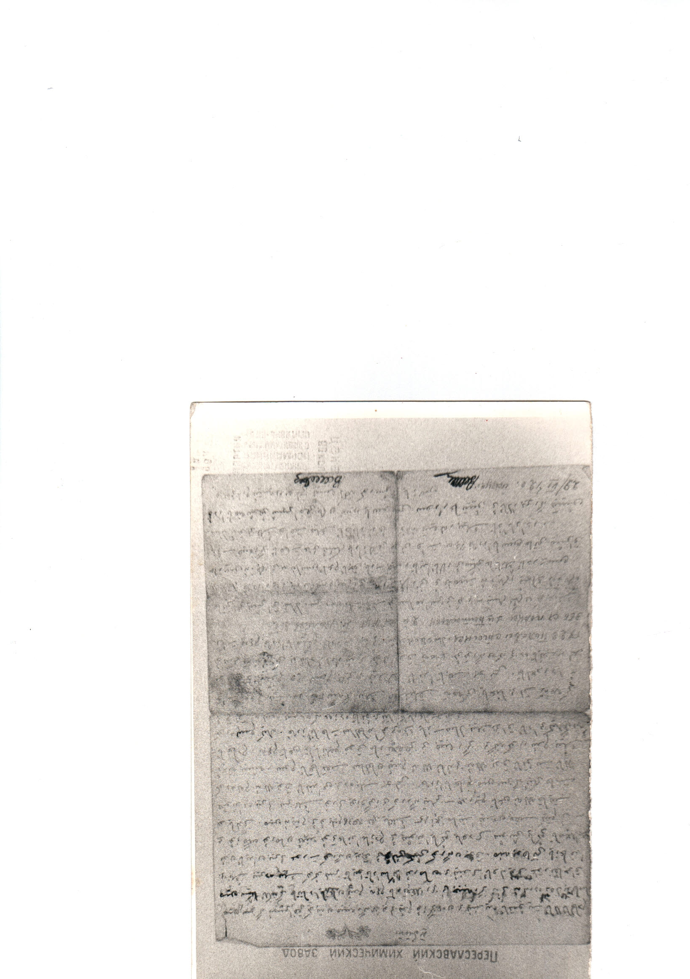
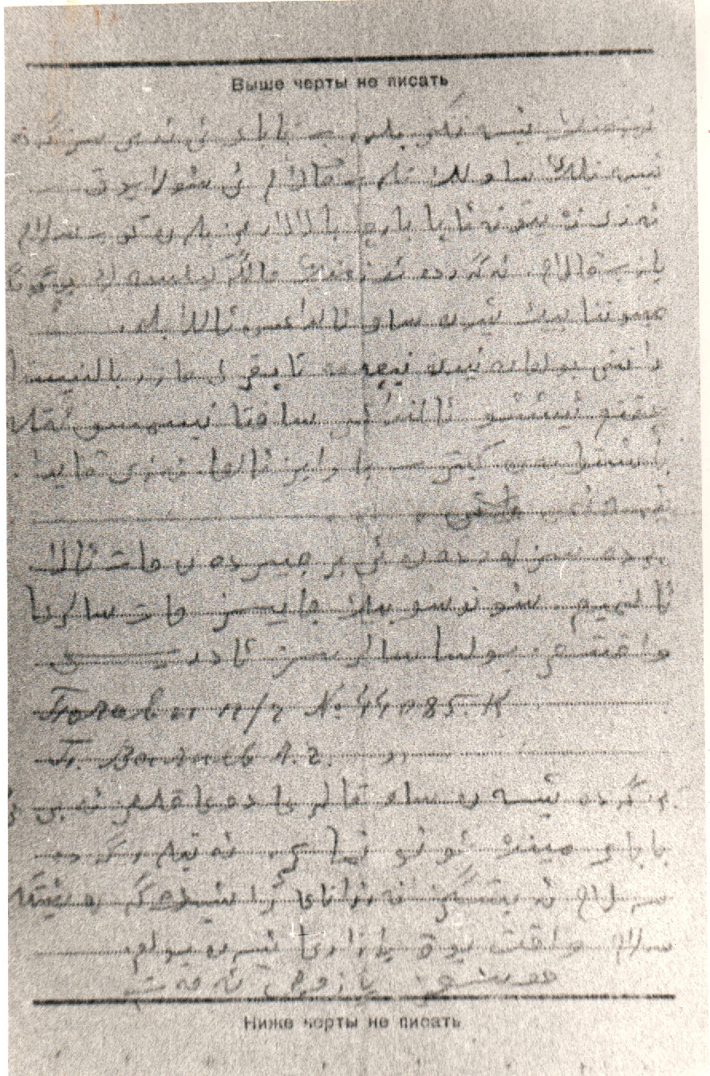

Slide 5
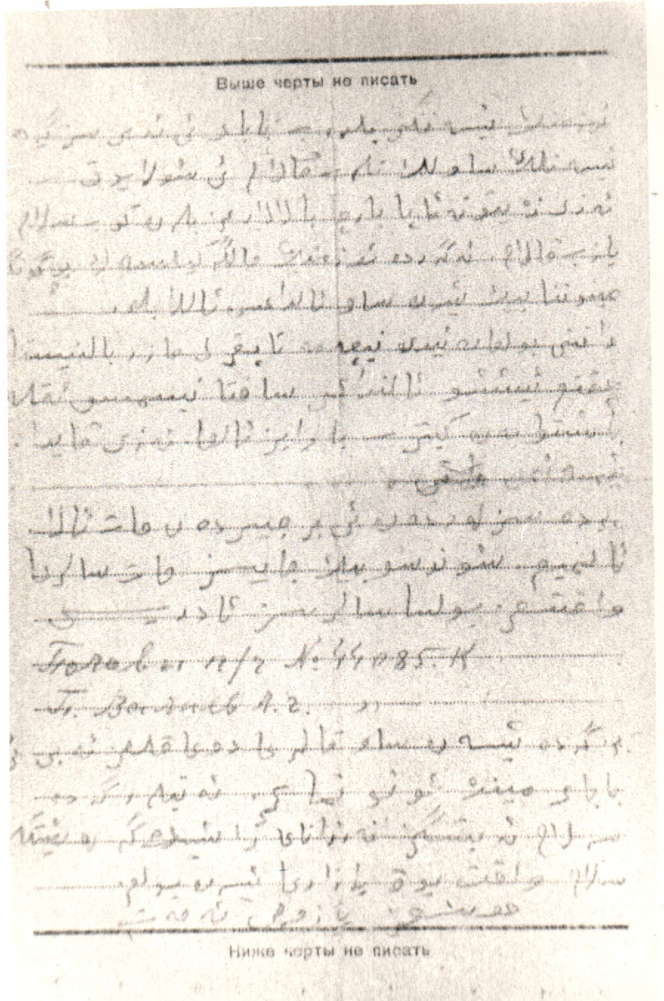
Советлар Союзы Герое Габделәхәт Вәлиевның туган авылында яшәүче хатынына язган хатлары. Хатлар гарәп телендә язылган. Улы Рәшит, килене Ясирә аларны татар теленә тәрҗемә иттергәннәр, хатларның төп нөхсәсе туган нигезендә саклана.

Slide 6
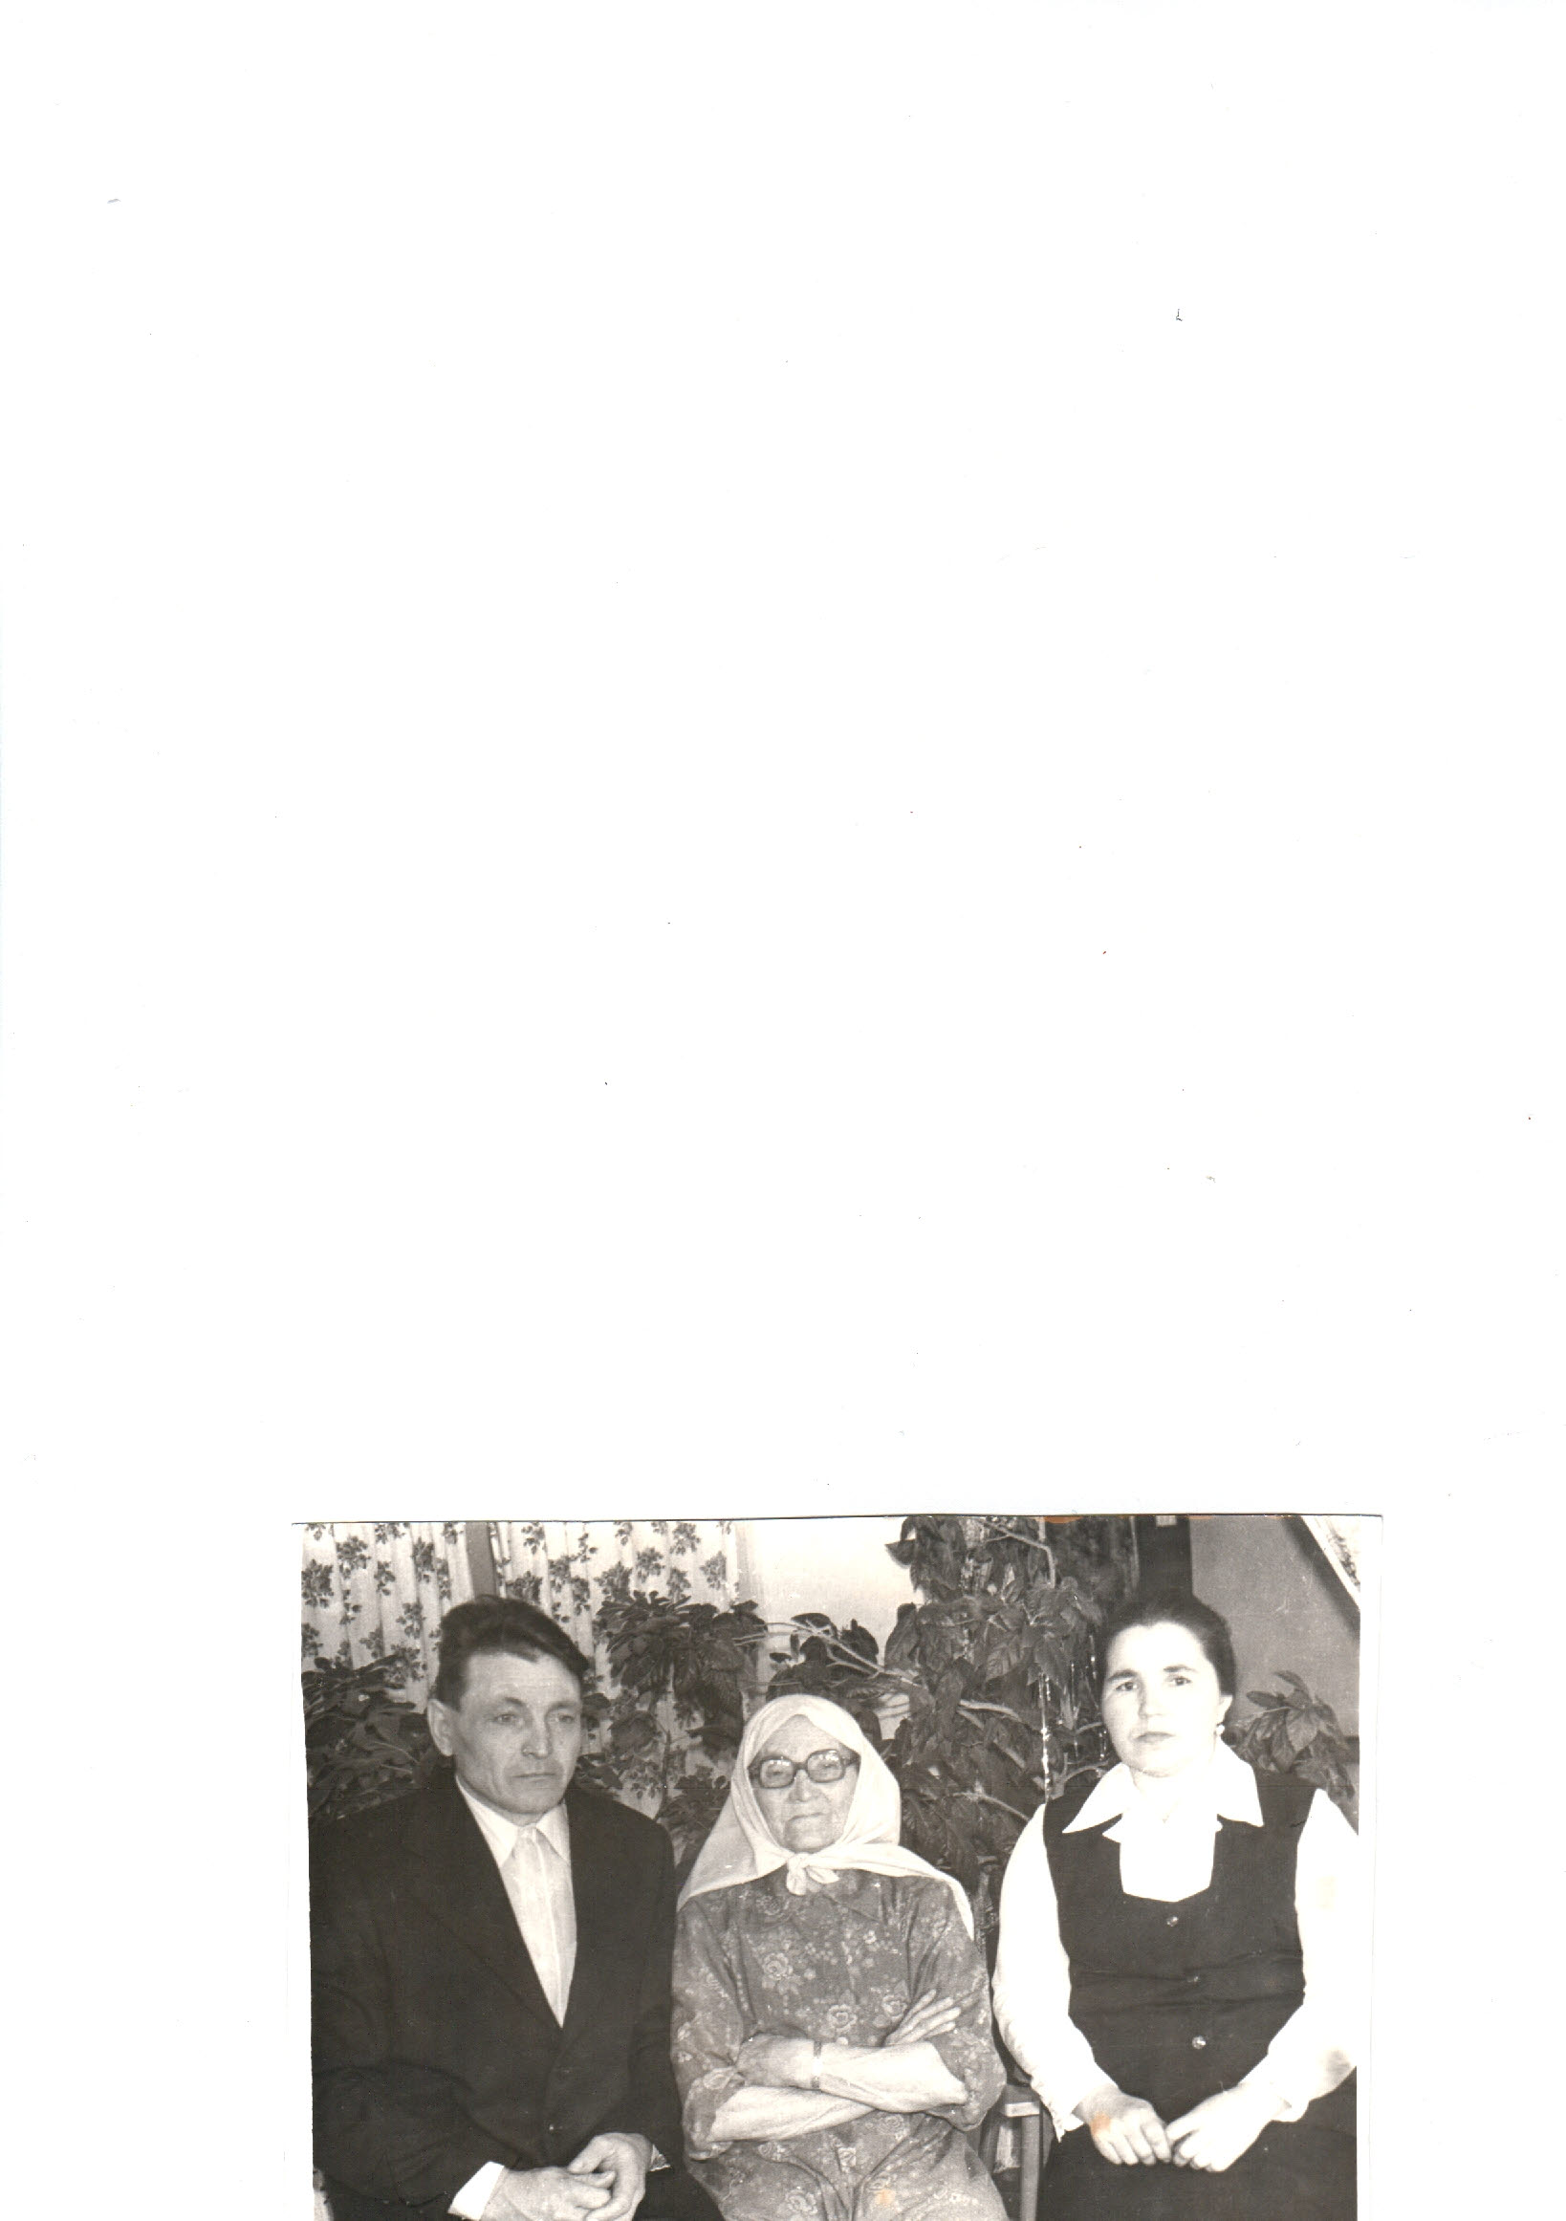
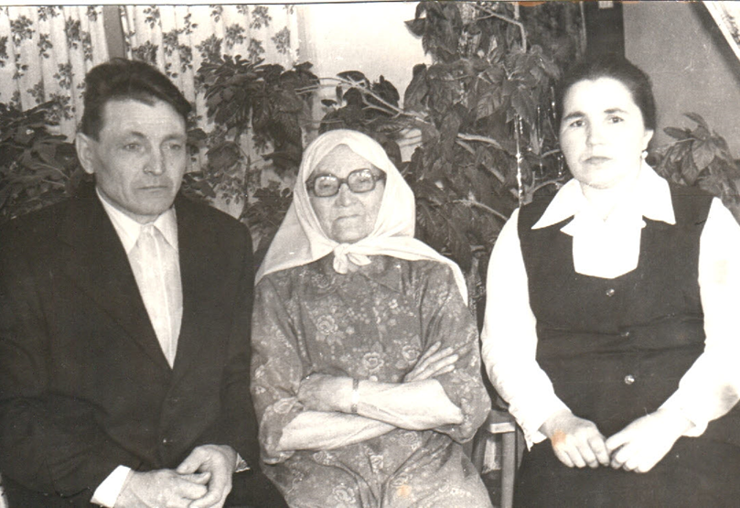
Тормыш иптәше- Фәрдана , улы- Рәшит, килене- Ясирә.

Slide 7
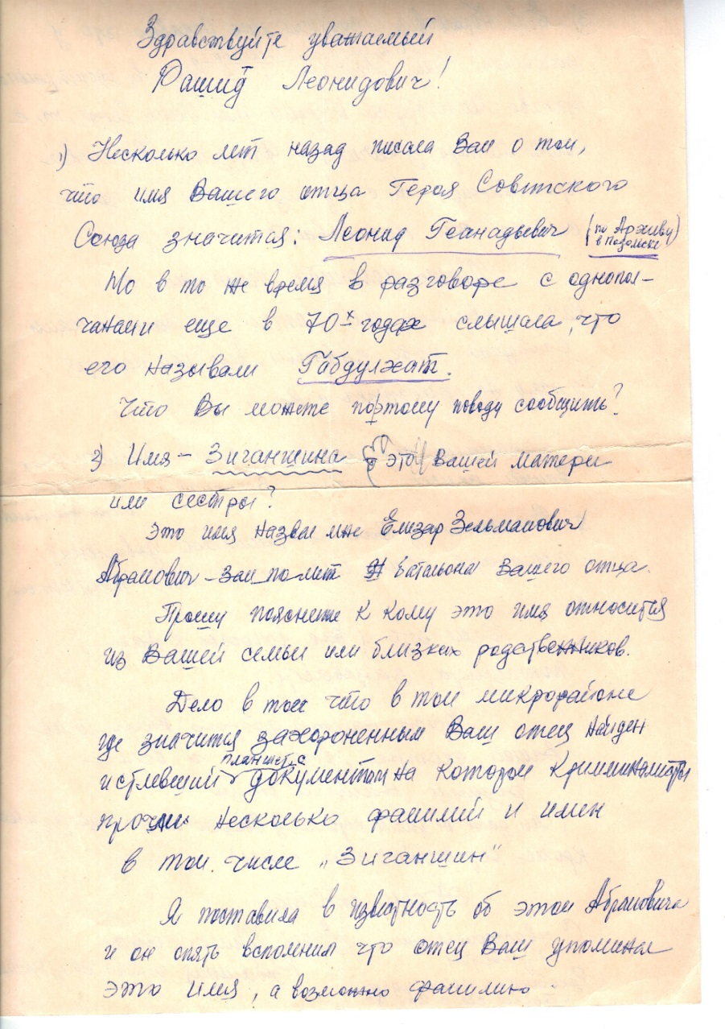
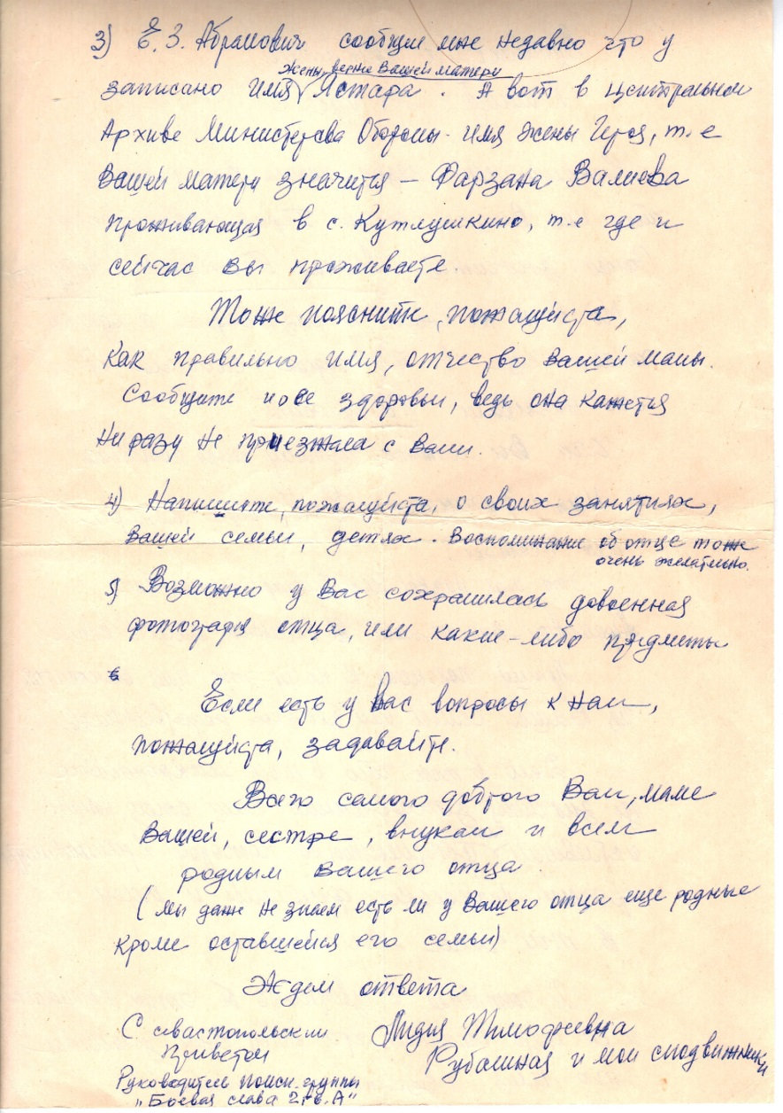

Slide 8
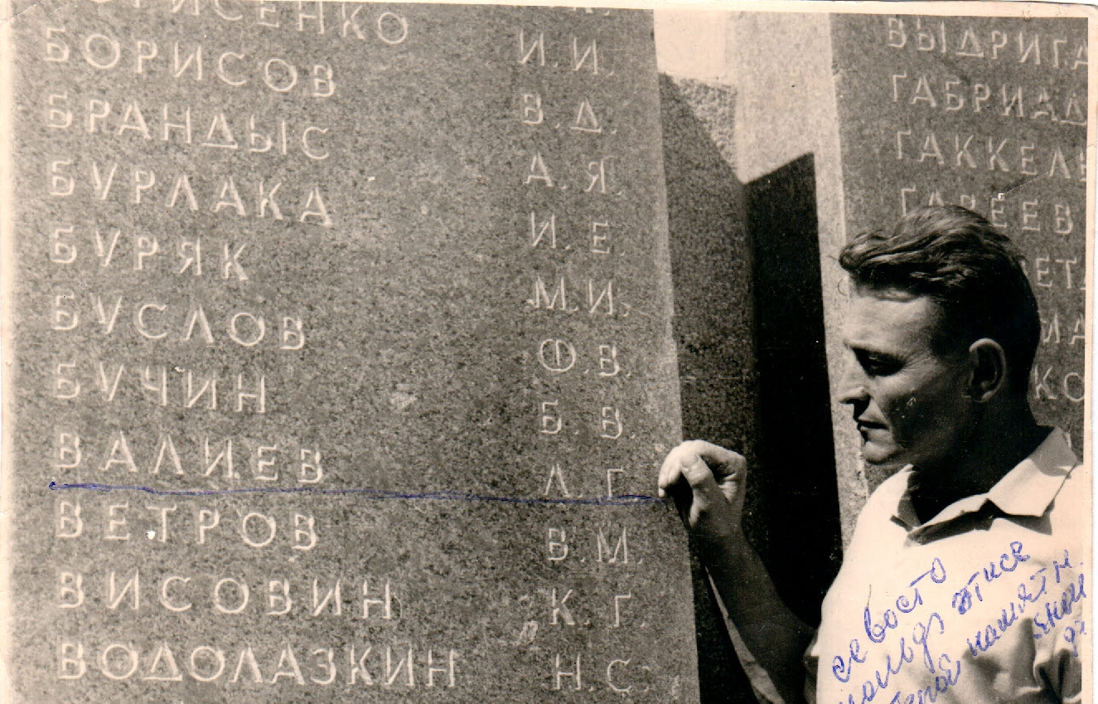
Герой шәһәр Севастопольне азат иткәндә 241 кешегә Советлар Союзы Герое исеме бирелә. Геройның улы- Рәшит әтисенең фамилиясе янында.

Slide 9
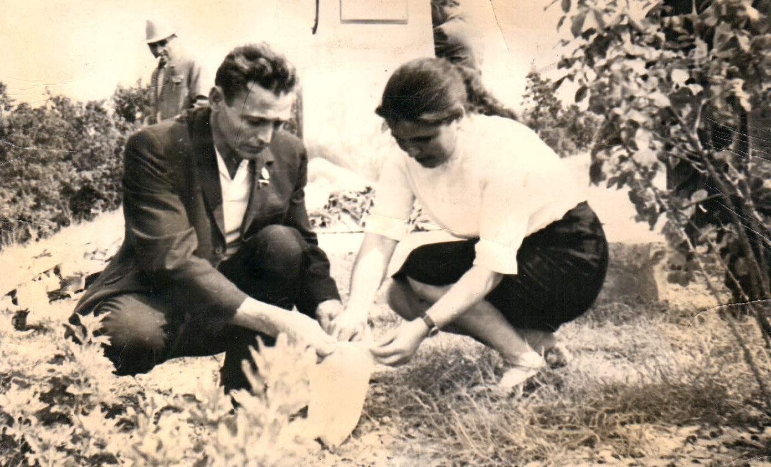
1975 нче ел. Севастополь. Габделәхәт Вәлиев кабереннән туфрак алу.

Slide 10
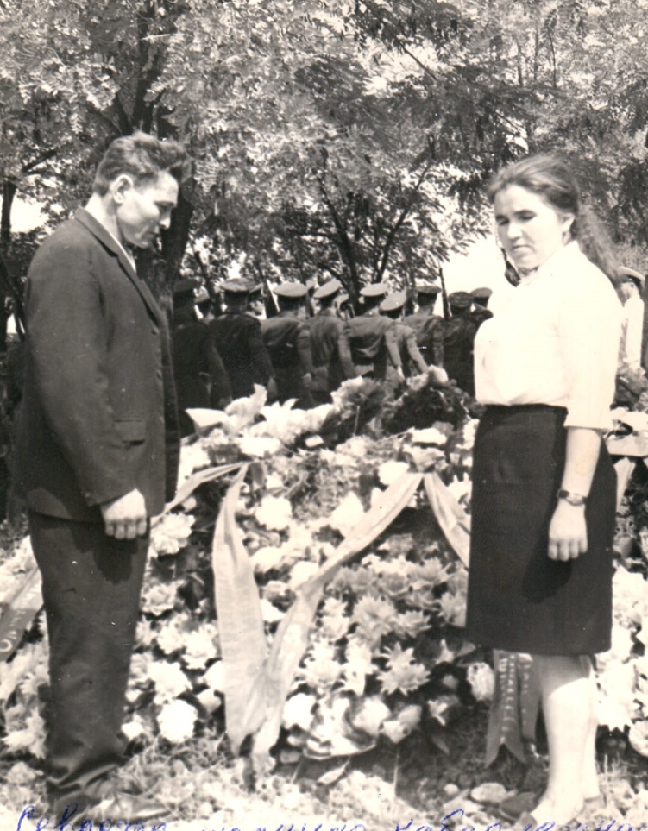
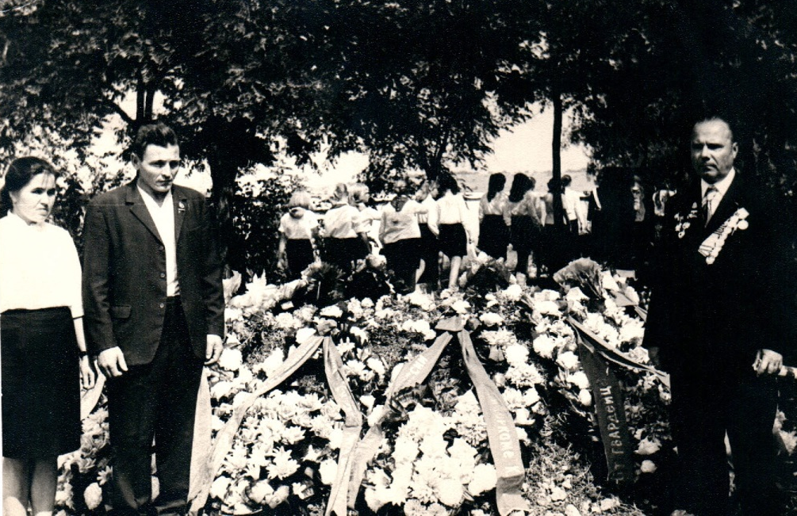
1975 нче ел. Севастополь. ”Туганнар каберлегендә”

Slide 11
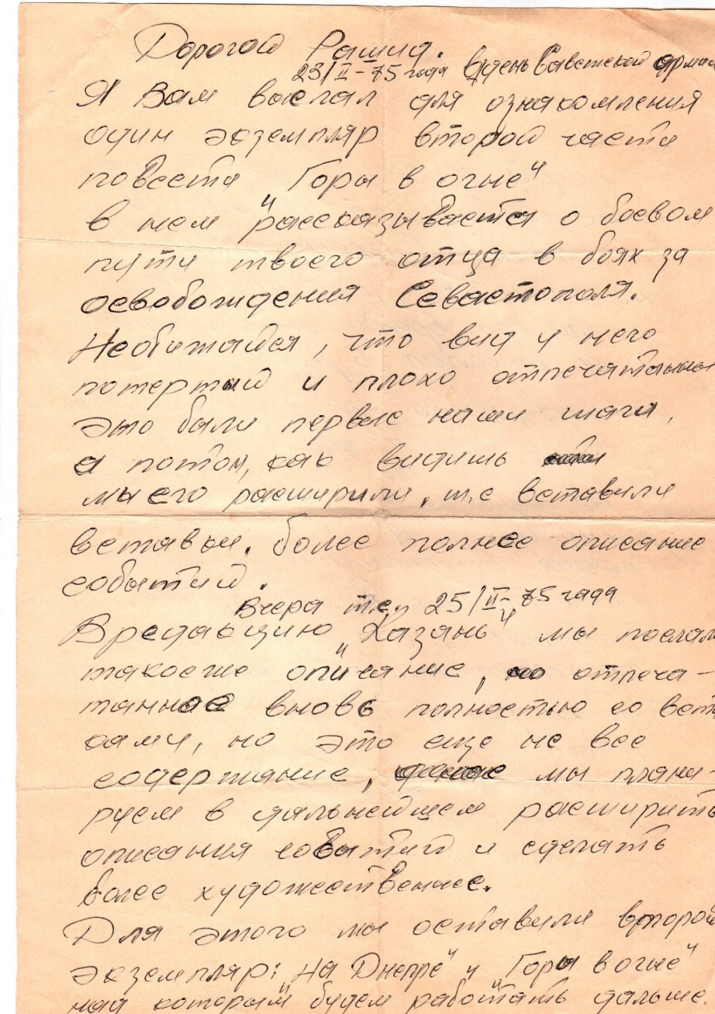
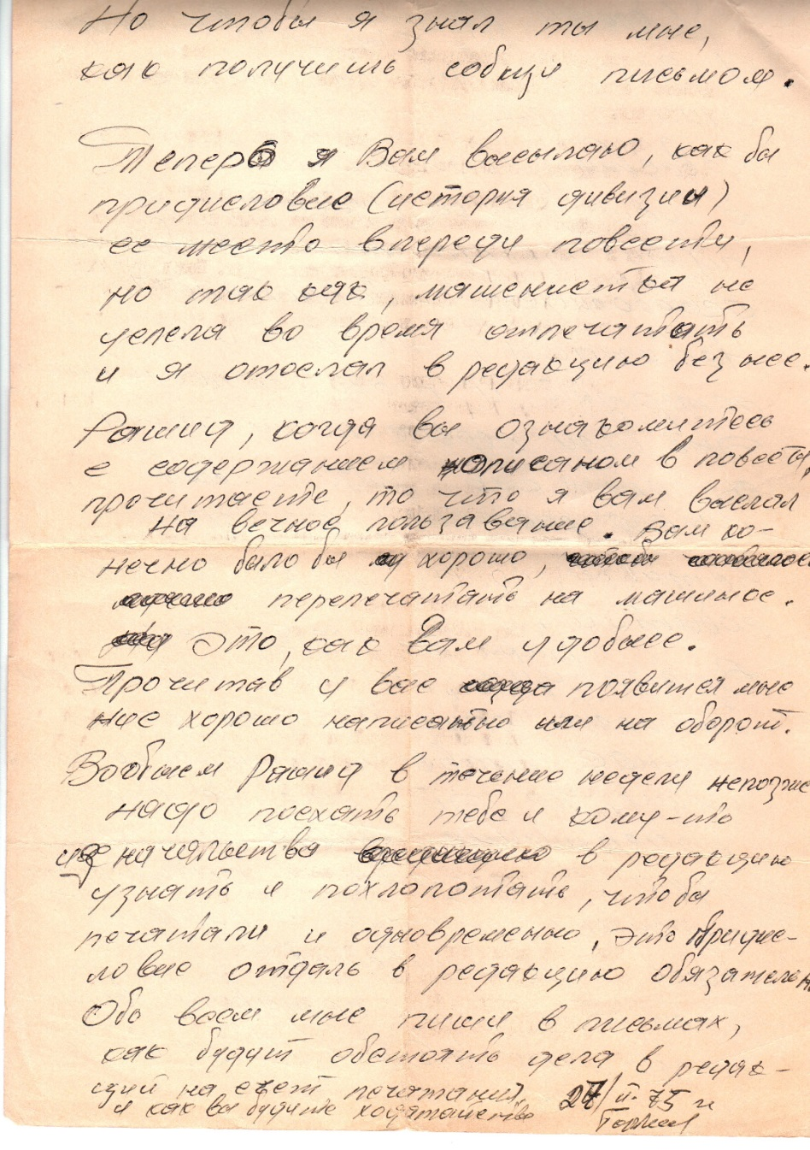

Slide 12
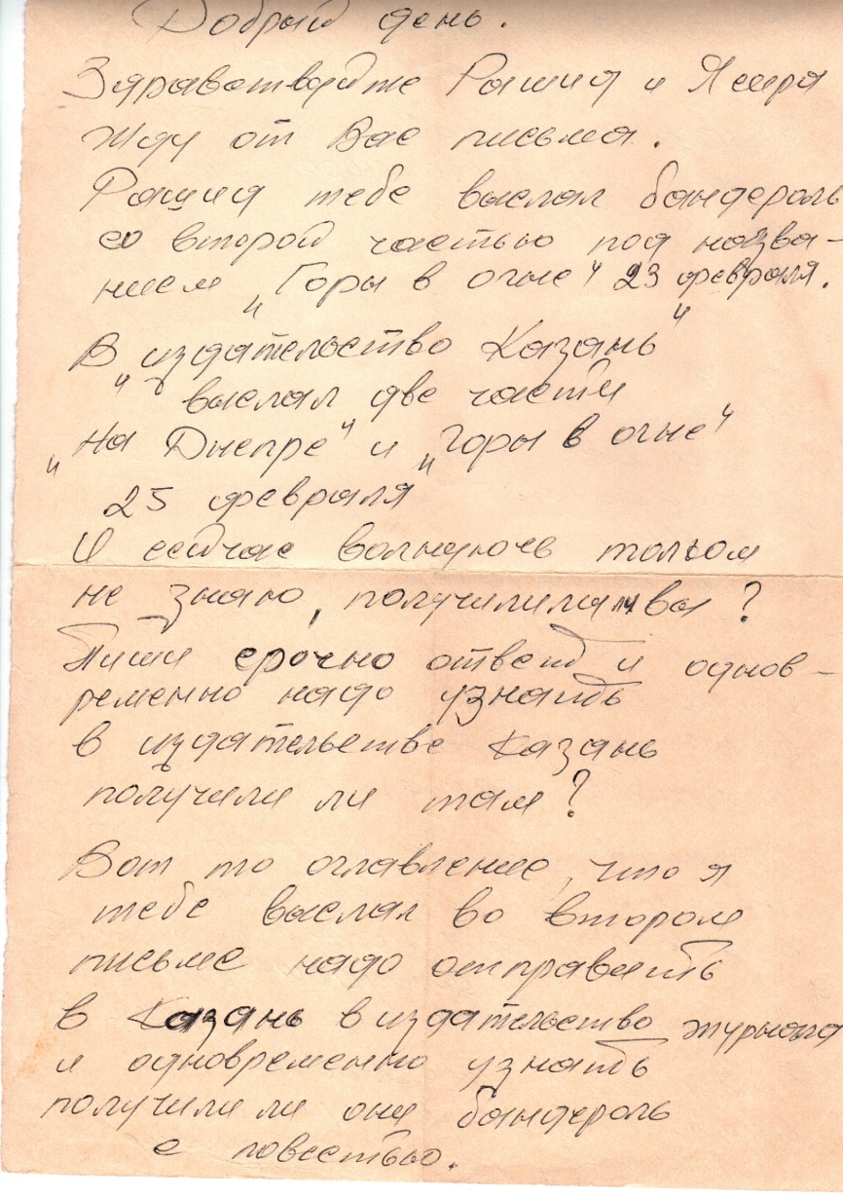
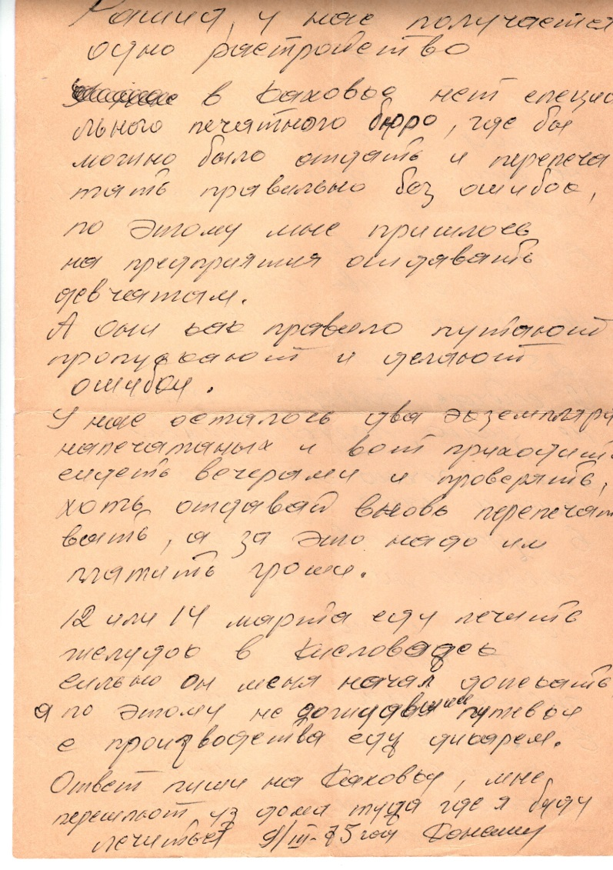

Slide 13
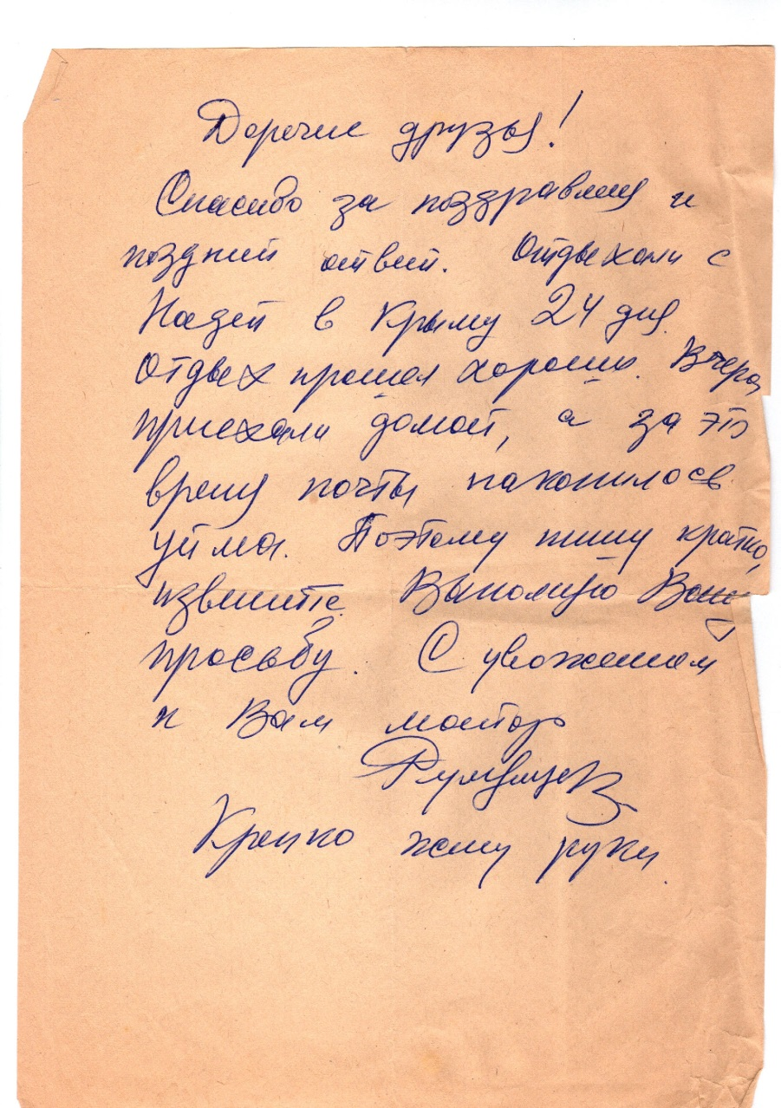

Slide 14
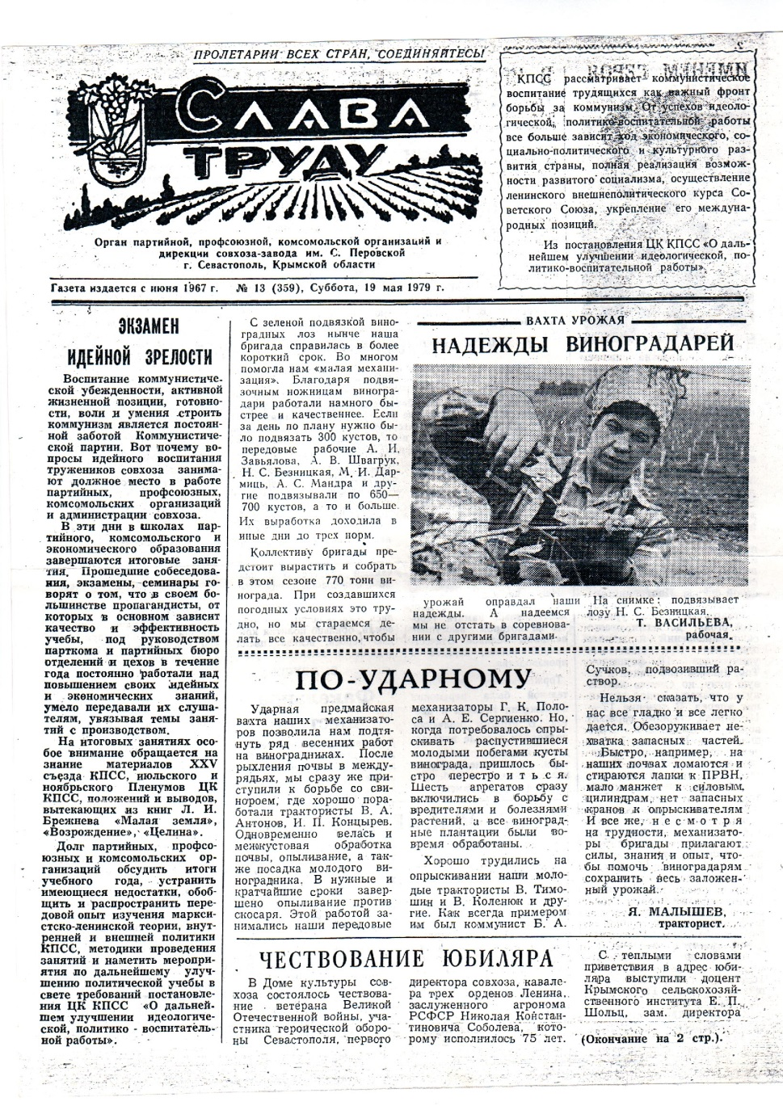
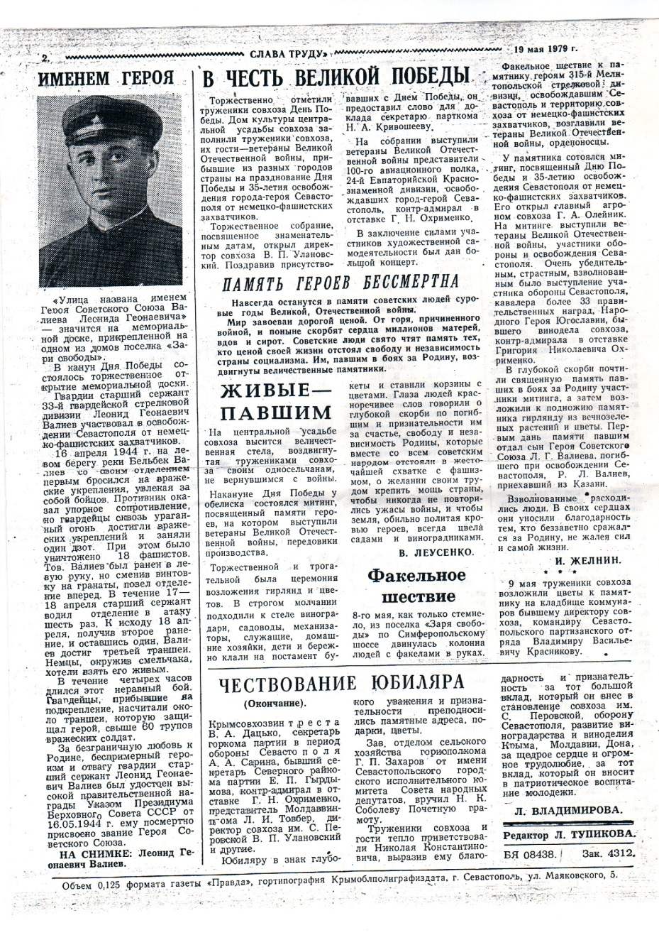

Slide 15
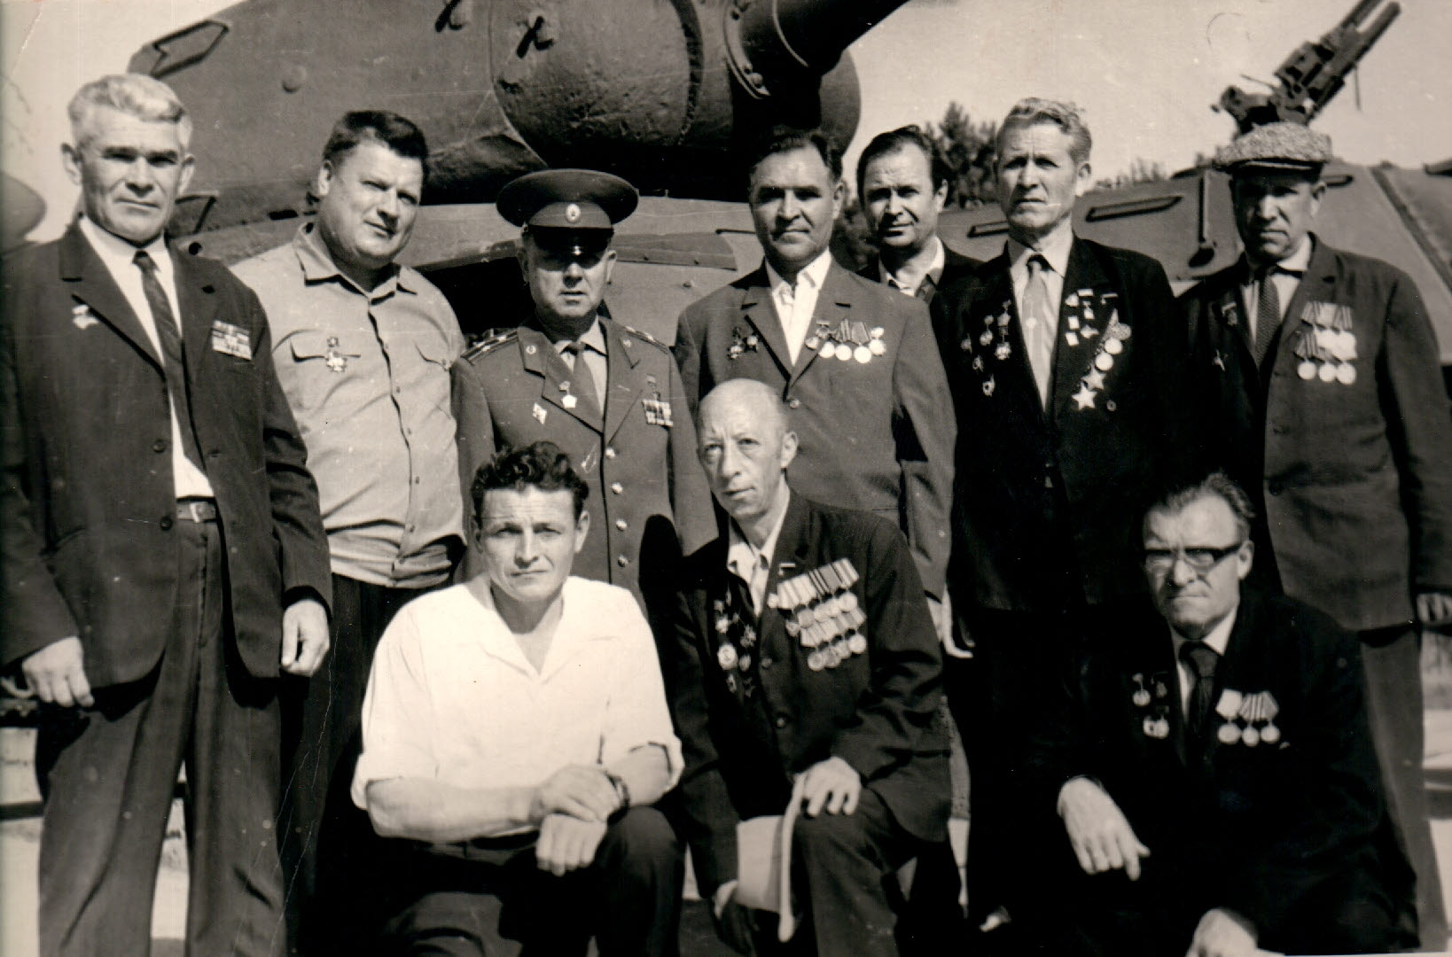
Улы Рәшит әтисенең сугышчан дуслары белән очрашуы.
1975 нче ел . Севастополь.

Slide 16
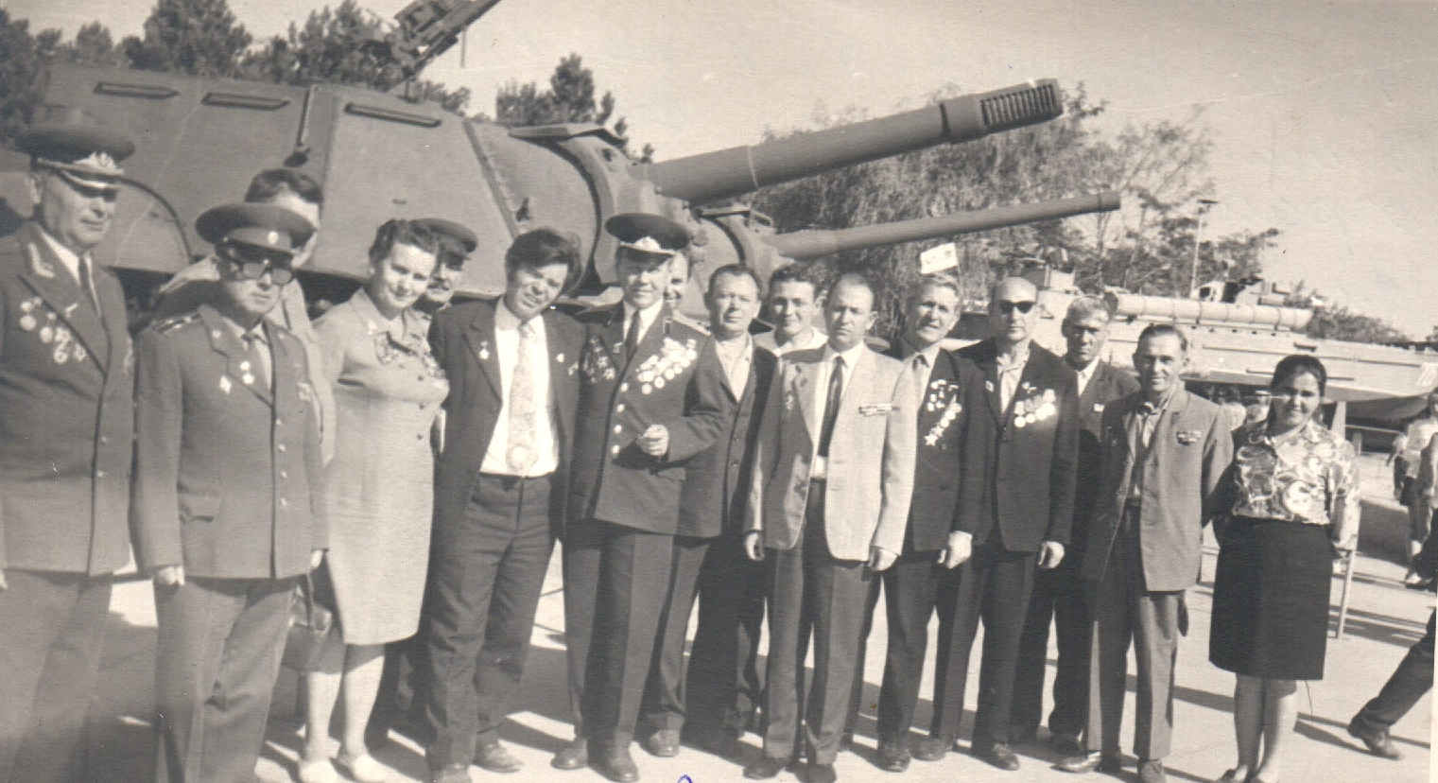
Геройның дуслары сугыштан исән-сау калып, һәр елны, җиңү көнендә очрашуга җыелалар.

Slide 17
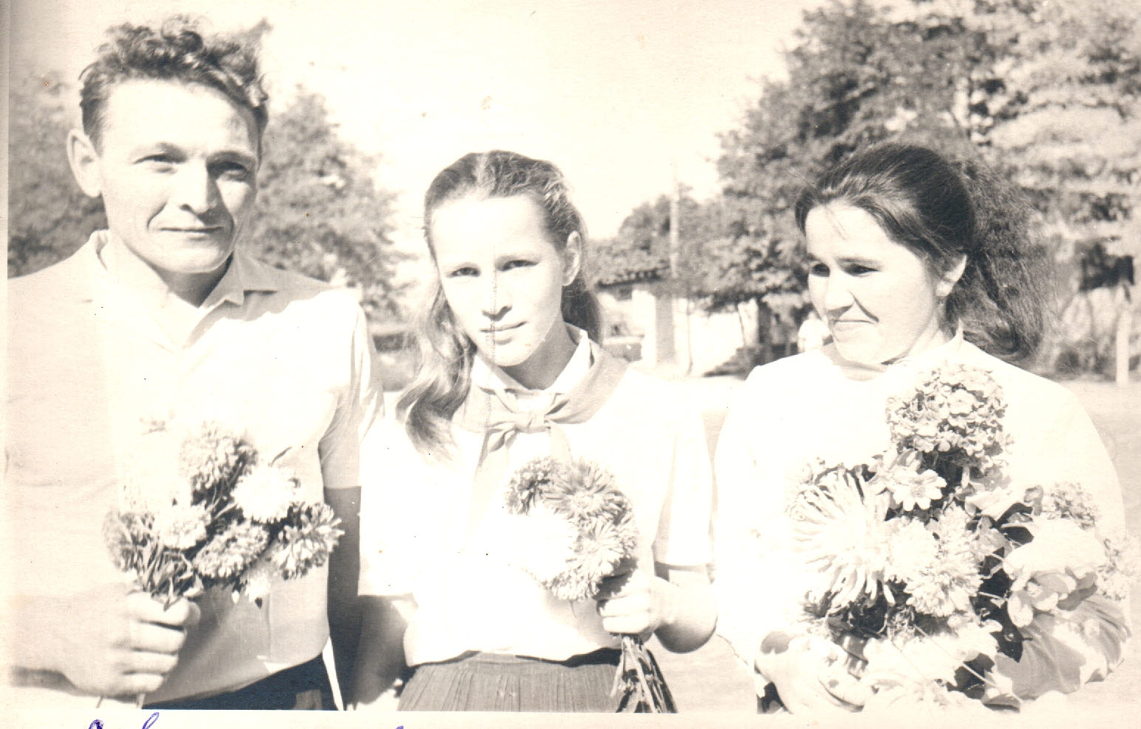
Севастополь. Кадерле кунакларны мәктәп укучылары очрашуга чакыралар.

Slide 18
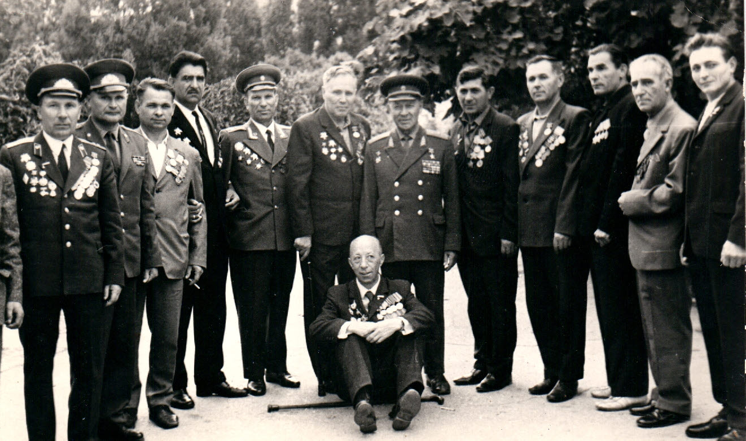
1980 нче ел. Севастополь. Ветераннар белән очрашу.
(уңнан беренче Рәшит Вәлиев)

Slide 19
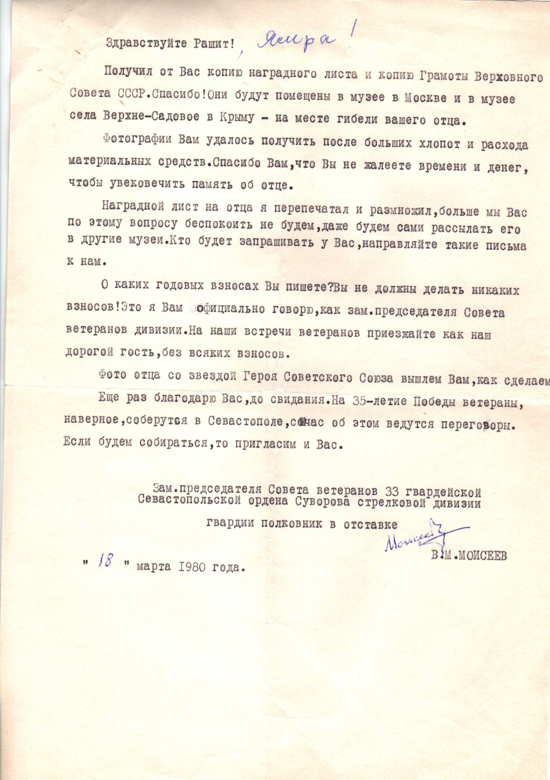

Slide 20
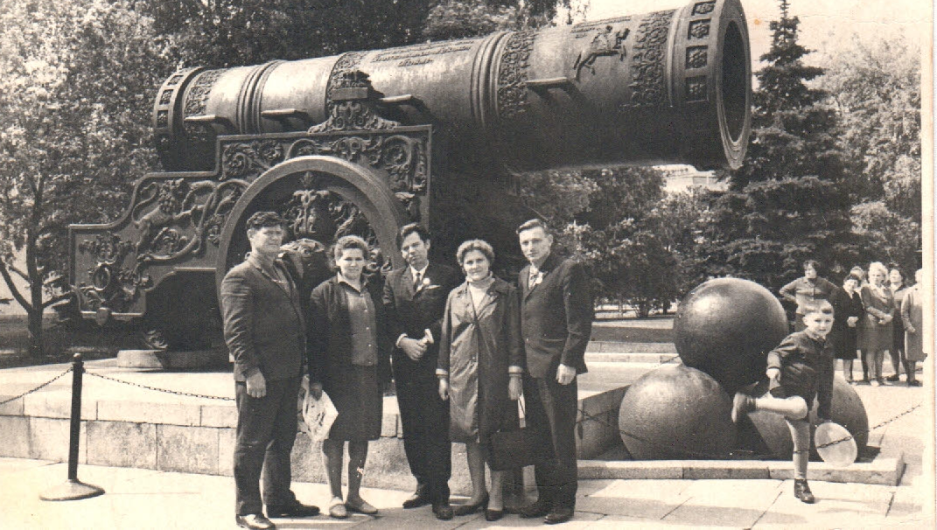
Севастополь. “Царь-пушка» янында очрашу.
1980 нче ел.

Slide 21
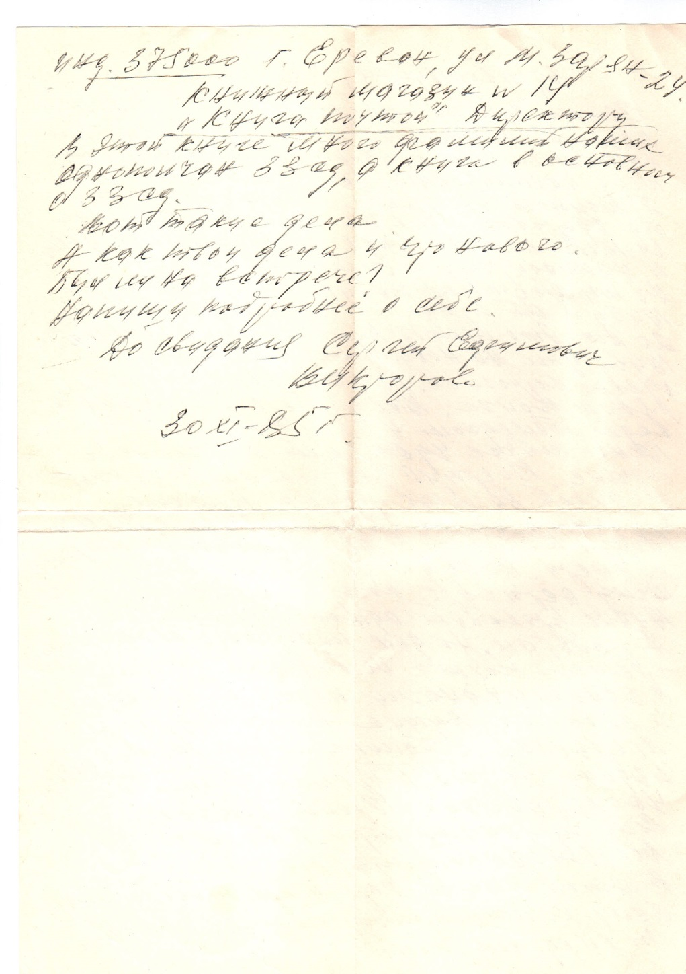
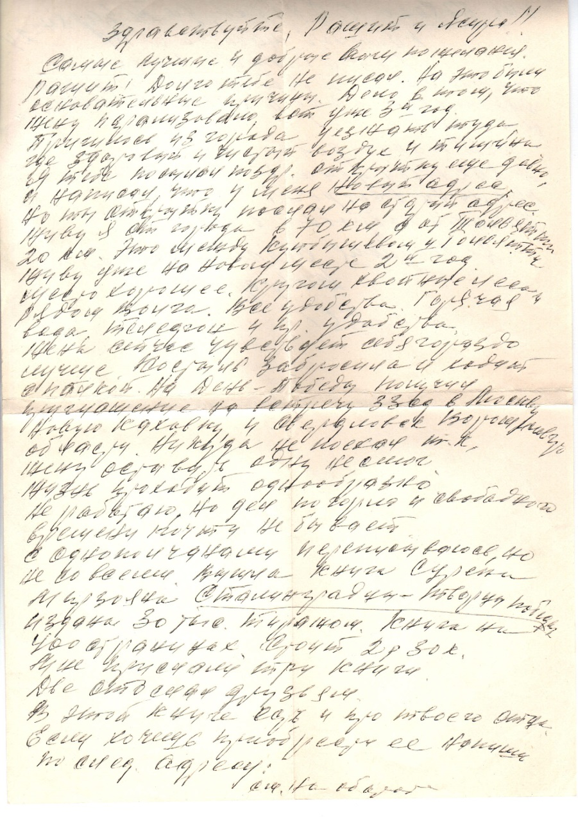

Slide 22
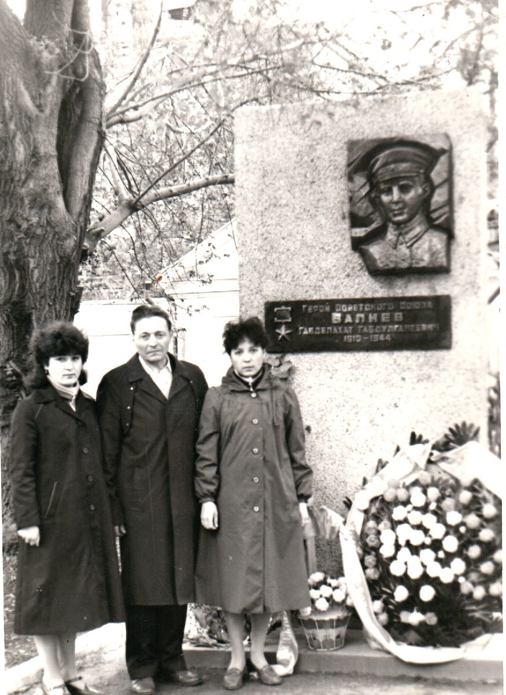
Чистай шәһәрендә, геройлар аллеясында, чәчәкләр кую

Slide 23
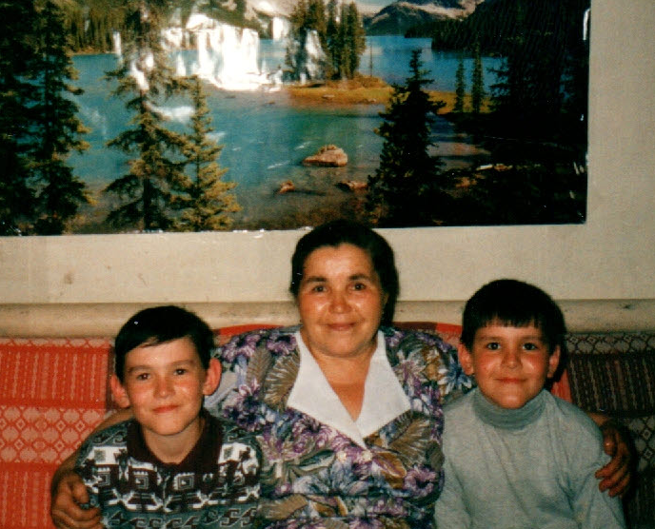
Бүгенгесе көндә Яүширмә авылында геройның килене- Ясирә Нургали кызы- исән-сау гына гомер кичерә. Тормыш иптәше Рәшит абый белән каенатасы каберлегенә барып,туфрак алып кайтучы, геройның полкташлары белән һәрдаим хәбәрләшеп, хатлар язып торучы апа ихтирамга лаек. Ачык йөзле, аралашучан апага, бик күп мәгълүматларны истәлеккә саклаганы, теләп ярдәм иткәне өчен бик зур рәхмәт әйтәсе килә.

Slide 24
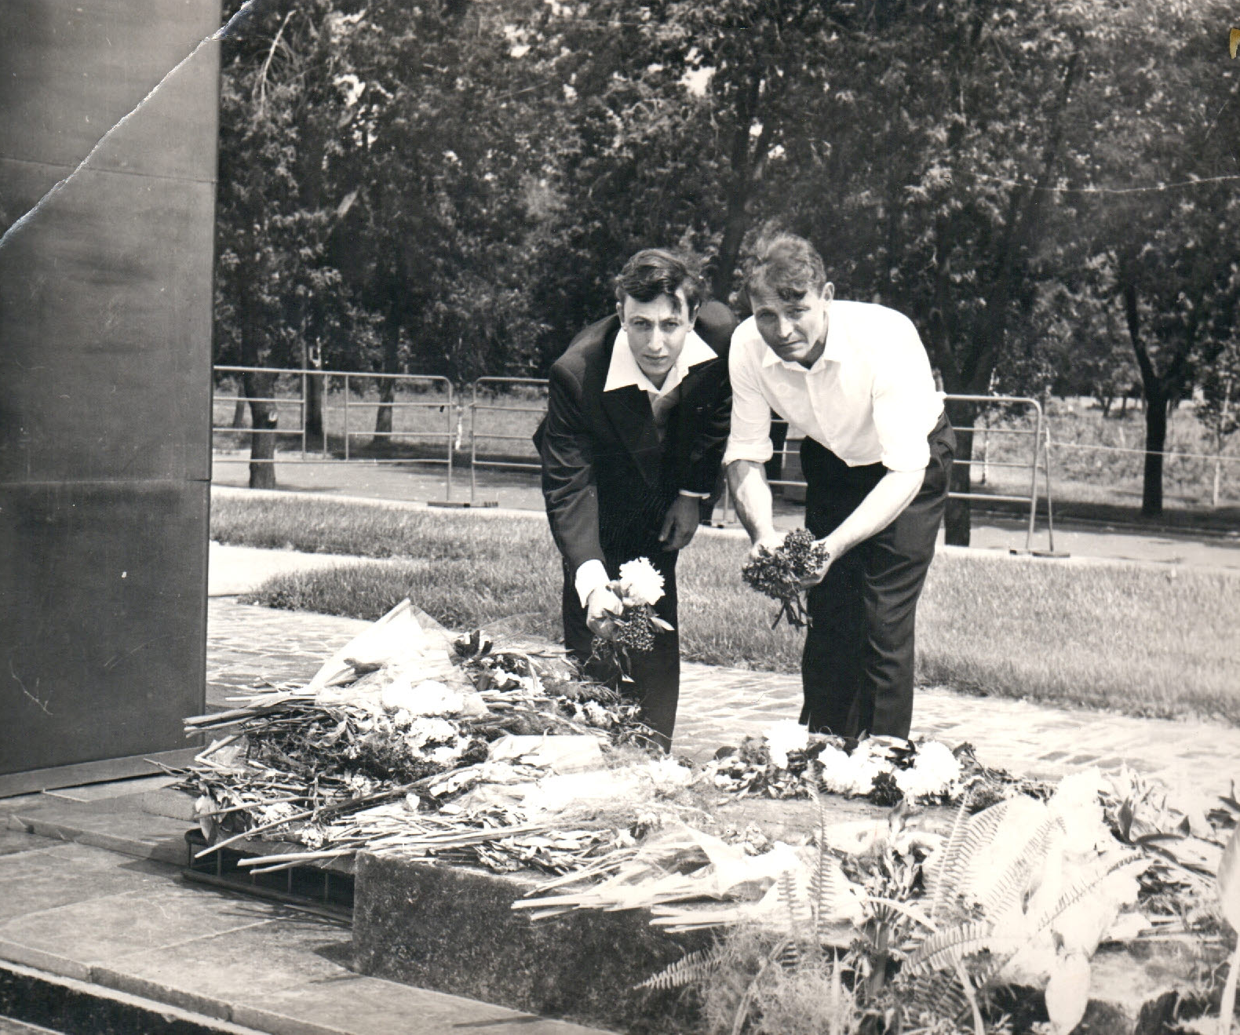

Slide 25
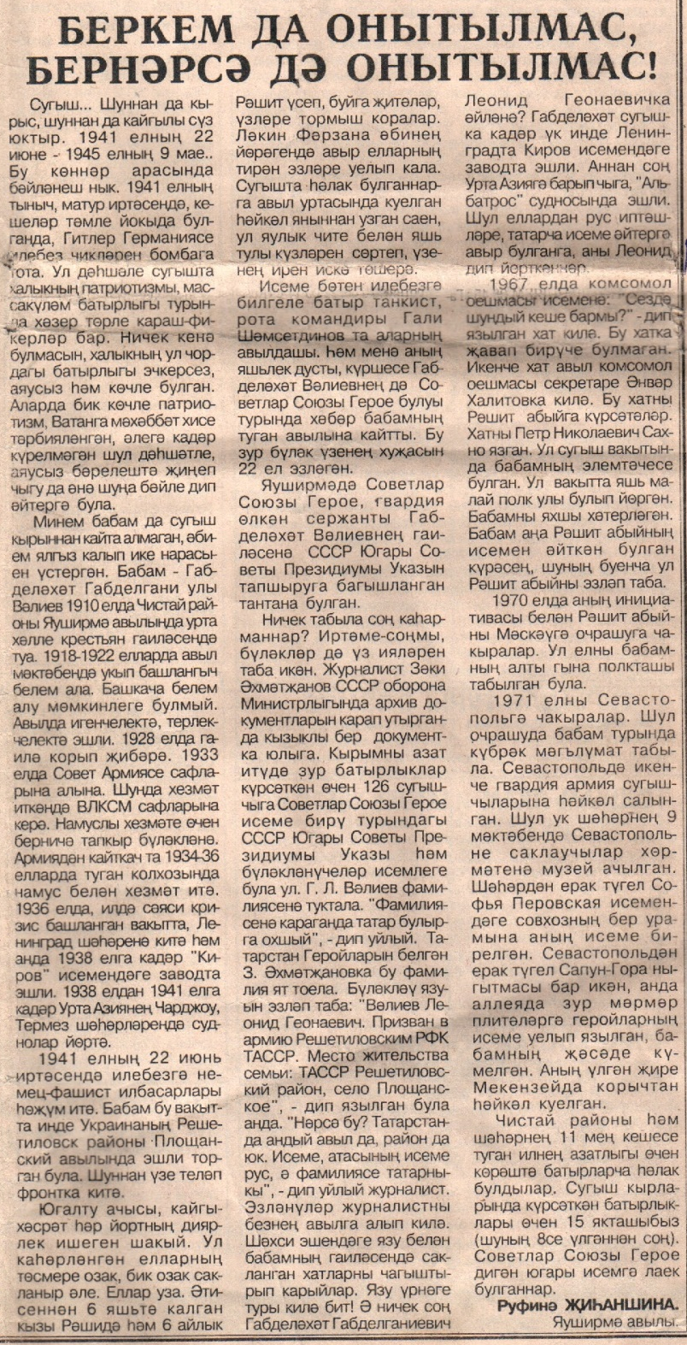
Оныгы Зиганшина Руфинә Әнәс кызының бабасы турында язылган истәлекле язмасы.
(«Чистай хәбәрләре» газетасы №74 сан.
21 июнь, 2005 ел)

Slide 26

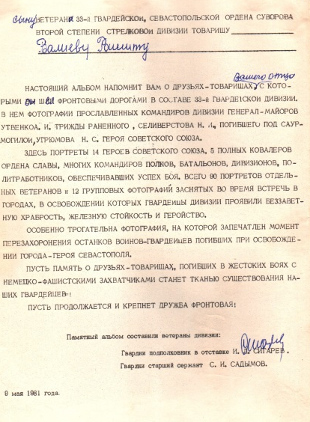
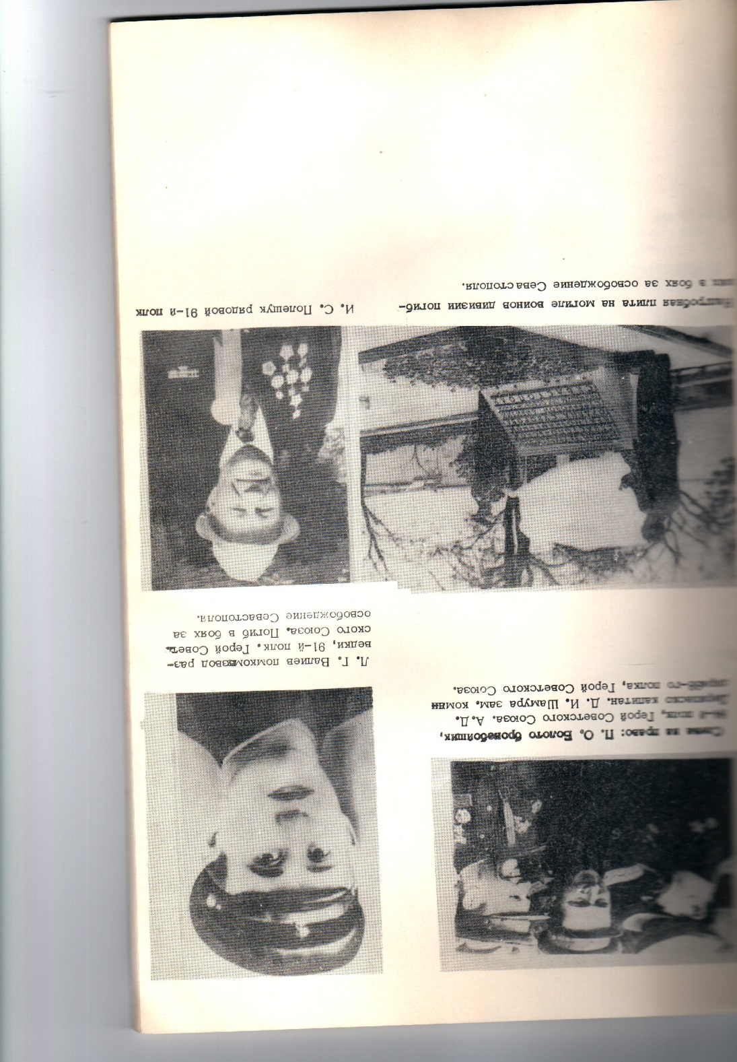
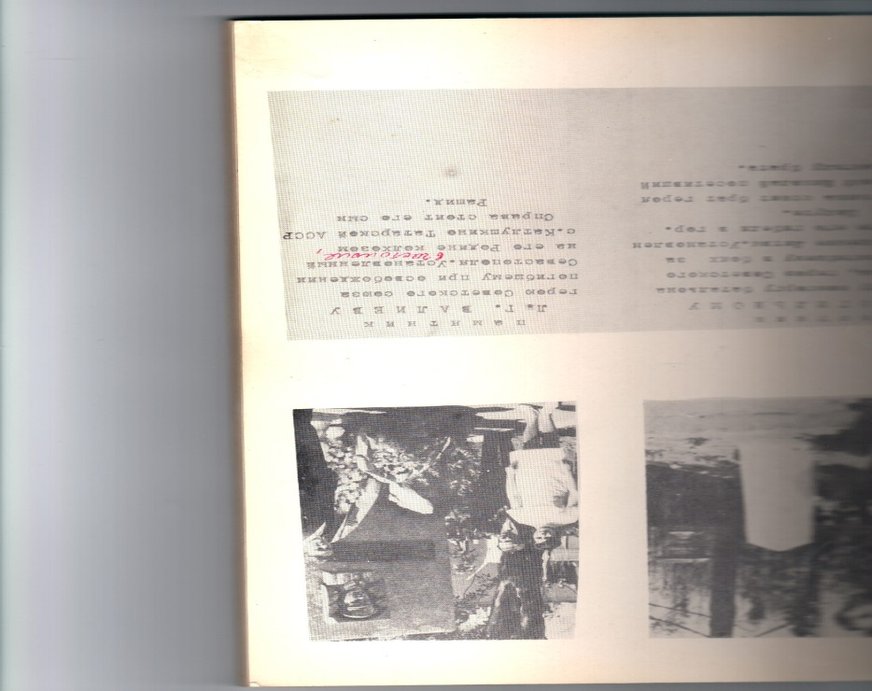
33 нче гвардия дивизиясенең сугышчан юлларын тәсфирлаган китап. Китап Севастопольдә 1981 нче елда бастырылган. Авторлары гвардия подполковнигы И.Л.Сигарев, гвардия өлкән сержанты С.И.Садымов. Героебыз турында да истәлекләр бар. Китап улы Рәшит абыйга бүләк ителгән.

Slide 27

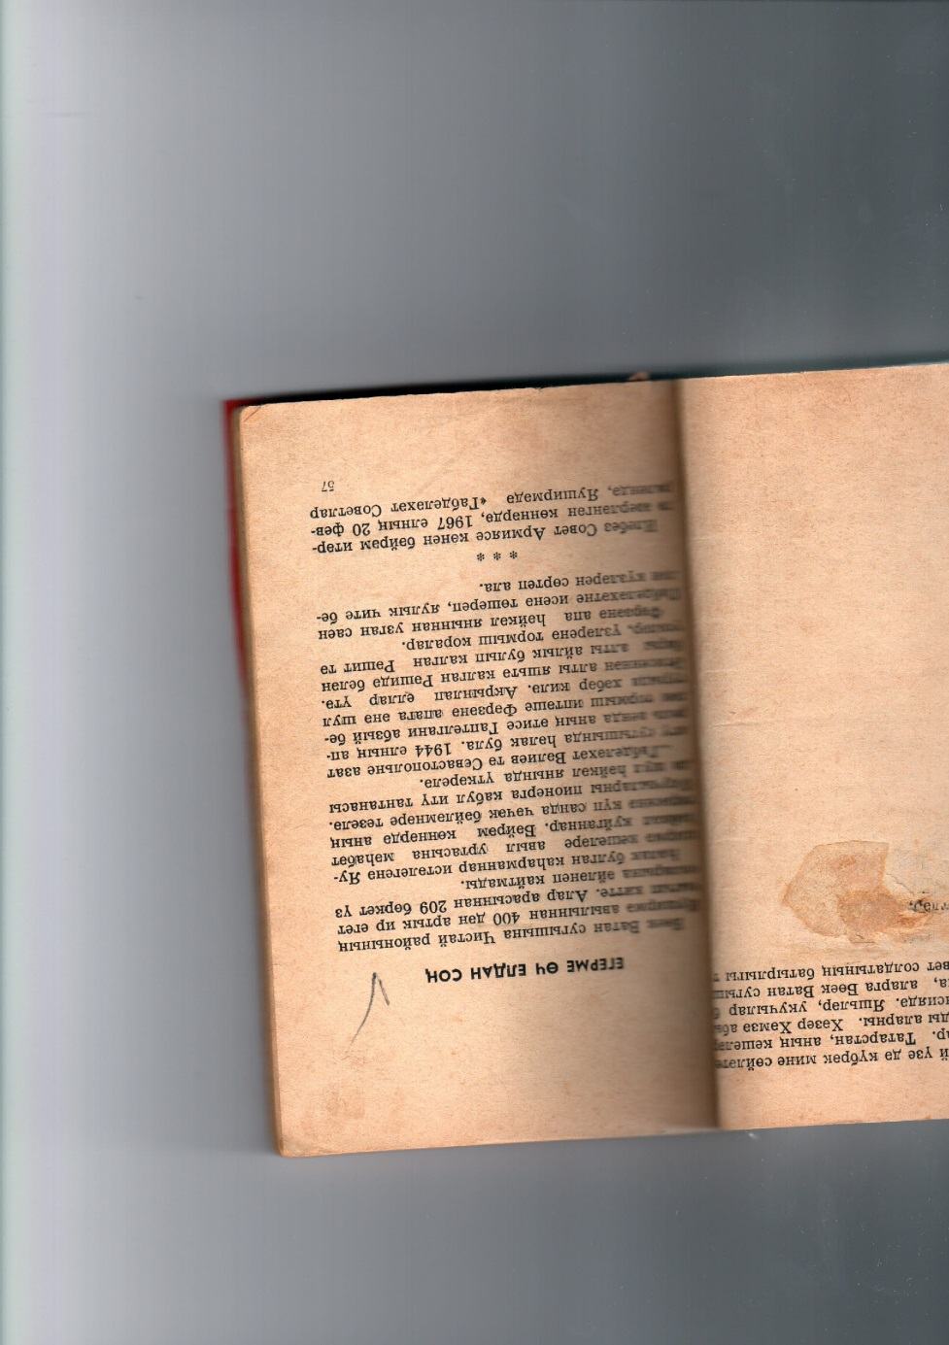
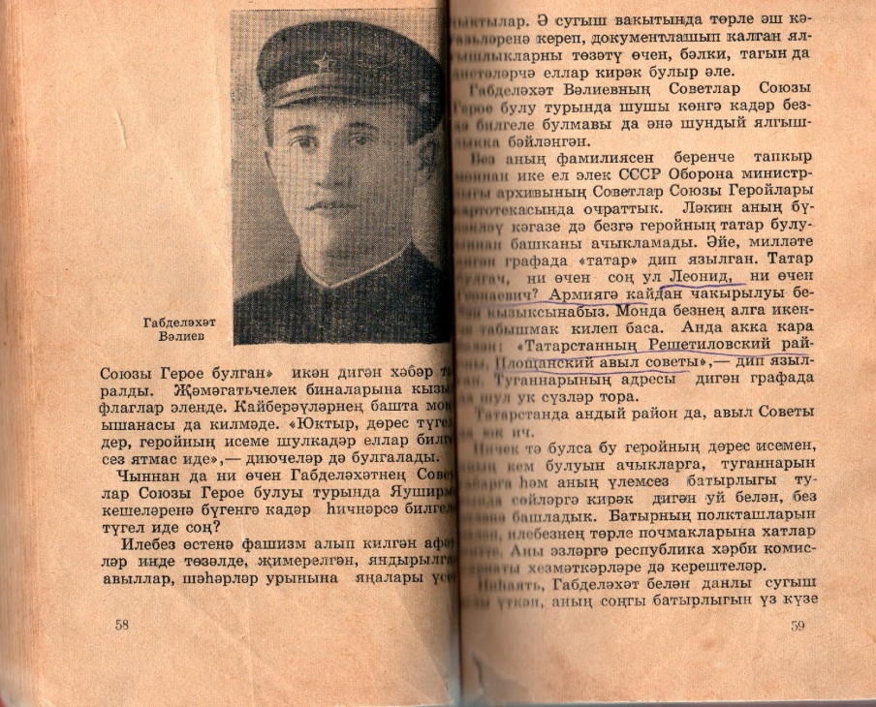
Зәки Әхмәтҗанов 1969 нчы елда “Утлар-сулар аша” исемле китабын бастырып чыгара. “Егерме өч елдан соң” очеркында Габделәхәт Вәлиевның үлемсез батырлыгы турында язылган.
(57-70 битләр)

Slide 28
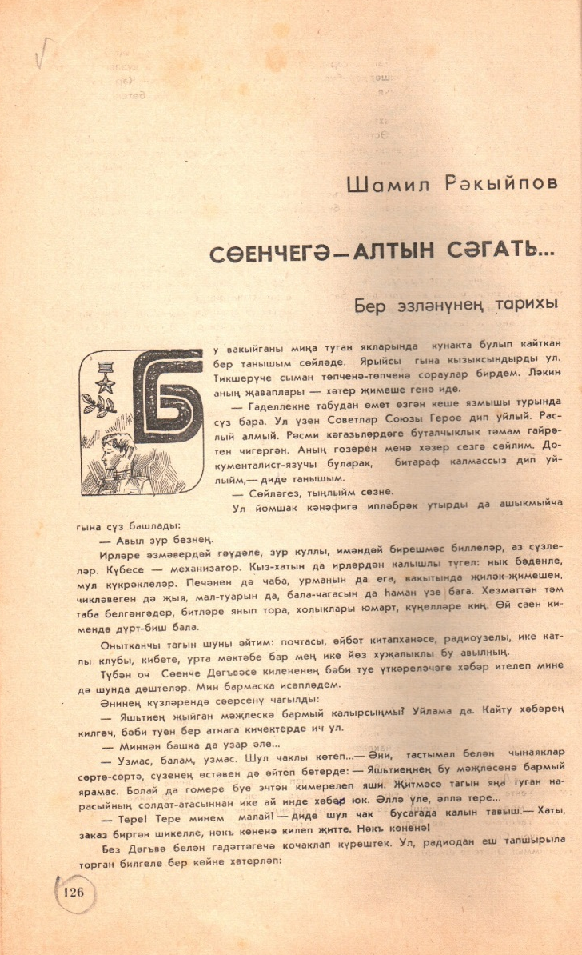
“Казан утлары” журналының 10 нчы санында Г.Вәлиев турында бастырылган документаль повесть.
Ш.Рәкыйпов «Сөенчегә алтын сәгать”

Slide 29

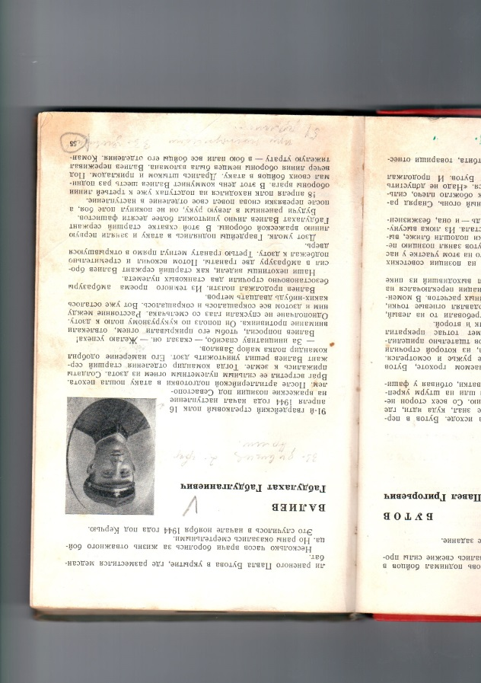
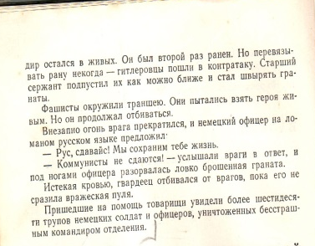

На память от бывшего фронтового друга твоего отца. Для нас он жив всегда!
Полещук И.С.
Г.Севастополь .
19.10.1972г.

